Slide 1





习题课

Slide 2


01
第四次作业

Slide 3
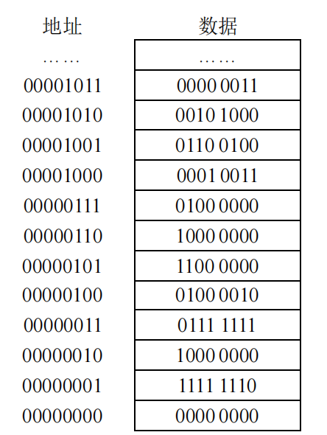
第四次作业
4.1 下图显示了某内存的部分情况，请回答以下问题。注意：地址和数据给出的均为二进制表示。
1）单元 0 和单元 4 包含的二进制数值分别是什么？
答：1）单元 0：00000000 单元 4：01000010
2）每个单元内的二进制数值可以以不同的方式被解释，如可以表示
为无符号整数、补码整数、浮点数、ASCII 码等。
I． 将单元 0 和单元 1 解释为一个 8 位补码整数，请以十进制形式
写出结果；
答：单元0：0000 0000 = (0)₁₀
单元1：1111 1110 = -(0000 0001 + 1) = (-2)₁₀

Slide 4
第四次作业
4.1 下图显示了某内存的部分情况，请回答以下问题。注意：地址和数据给出的均为二进制表示。
II． 将单元 2 和单元 3 解释为一个 8 位无符号整数，请以十进制形
式写出结果；
答：单元2：1000 0000 = (128)₁₀
单元3：0111 1111 = (127)₁₀
III．将单元 4 解释为 ASCII 码值；
答：单元4：0100 0010 = (66)₁₀ 查表得为B

Slide 5
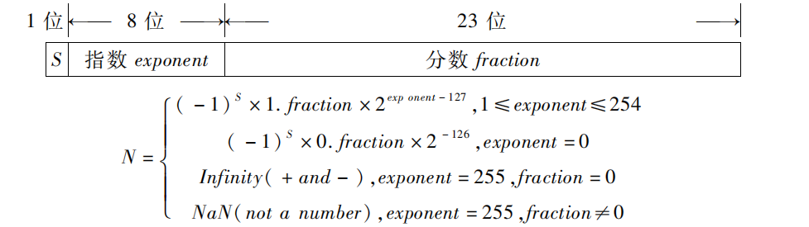
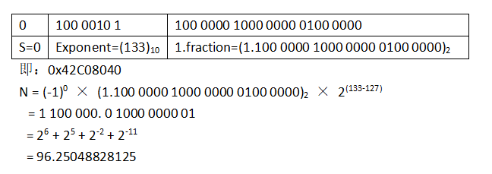
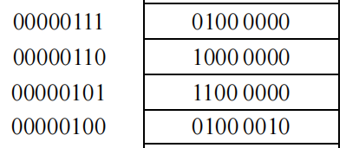
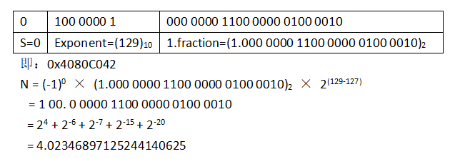
第四次作业
4.1 下图显示了某内存的部分情况，请回答以下问题。注意：地址和数据给出的均为二进制表示。
IV．将单元 4、5、6 和 7 解释为一个 IEEE 浮点数（32 位），请分别
以大尾端和小尾端的方式解释，给出十进制结果。
答：大尾端:数据的高字节(大)在内存的低地址(尾端)
小尾端:数据的低字节(小)在内存的低地址(尾端)

Slide 6
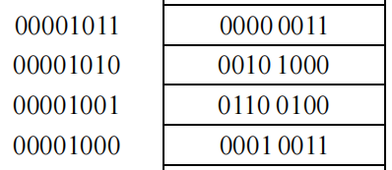
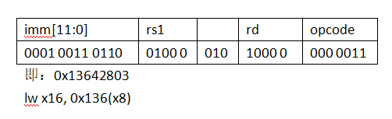
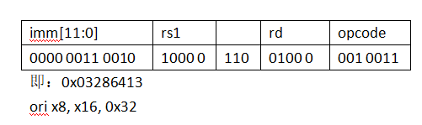
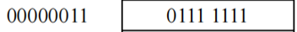
第四次作业
4.1 下图显示了某内存的部分情况，请回答以下问题。注意：地址和数据给出的均为二进制表示。
3）存储单元的内容也可以是一条指令，将单元 8、9、10 和 11 解释为一条 RV32I 指令，
请分别以大尾端和小尾端的方式解释，该指令表示什么？
答：大尾端:
小尾端:
4）一个二进制数值也可以被解释为一个存储单元的地址，如果存储在单元 11中的数值是一个地址，它指
的是哪个单元？那个单元里包含的二进制数值是什么？
答：单元11：0000 0011，指的是单元3，二进制数值：(0111 1111)₂

Slide 7
第四次作业
4.2 假设一个 16 位的指令采取如下格式：
如果共有 12 个操作码和 8 个寄存器，那么，“补码整数”能够表示的数值范围是什么？
答：8 < 12 < 16，故需要4位表示所有操作码；8个寄存器，故需要3位表示一个寄存器。
剩余位数=16-4-(3*2) = 6 (有两个寄存器)，则补码整数范围：-2⁵ ~ 2⁵-1，即-32 ~ 31
4.3 假设一个 32 位的指令采取如下格式：
如果共有 200 个操作码和 60 个寄存器，“无符号整数”能够表示的最大数是多少？
答：128 < 200 < 256，故需要8位表示所有操作码；32 < 60 < 64，故需要6位表示一个寄存器。
剩余位数=32-8-(6*3)=6 (有三个寄存器)，则无符号整数最大：2⁶-1，即63

Slide 8
第四次作业
4.4 对于 RV32I 的 I-类型指令，请回答以下问题：
1）立即数的范围是多少？
答：12位补码整数范围：-2¹¹~2¹¹-1，即-2048 ~ 2047
2）如果重新定义 RV32I 的 I-类型指令，使得立即数表示无符号整数，那么，立即数的范围是多少？
答：12位无符号整数范围：0~2¹²-1，即0~4095
3）如果重新定义 RV32I 指令集，将寄存器的数量从 32 个降低到 16 个，那么，在 I-类型的指令中能够表
示的立即数的最大值是多少？假设立即数仍表示补码整数。
答：寄存器变为16个，每个寄存器多出1位给立即数，则立即数位数变为12+2=14
14位补码整数最大值为：2¹³-1 = 8191

Slide 9
第四次作业
4.5 对于 RV32I 的 R-类型指令，如果重新定义 RV32I 指令集，将寄存器的数量从 32 个增加
至 128 个，是否可行？
答：funct7需要7位；funct3需要3位；opcode需要7位。
剩余位数：32-7-3-7=15，每一个寄存器最大位数：15/3=5，而128个寄存器需要6位表示，故不可
注意：规定好的funct7，funct3，opcode的位数不可变动
4.6 假设某计算机的内存包括 65536 个单元，每个单元包含 16 位的内容，请回答以下问题：
1）需要多少位表示地址？ 答：一个单元对应一个地址，2¹⁶=65536，故需要16位表示地址。
2）假设每条指令都由 16 位组成，操作码占 4 位，寄存器占 3 位。其中一条指令与 RV32I
的 jal 指令工作机制类似，那么，PC 相对偏移范围是多少？
答：立即数位数=16-4-3=9，imm9补码整数范围：-2⁸~2⁸-1，则imm9<<1范围：-2⁹~2⁹-2
即PC相对偏移范围是：-512~510 (注意：只会取其中偶数部分)

Slide 10
第四次作业
4.7 假设寄存器 x5中存储的位组合的最右边两位有特殊的重要性，请使用一条RV32I指令，将这两位数值
读取出来。提示：读取出的数值的左边 30 位均为 0，右边两位为 x5中的位组合的最右边两位。
答：考虑到要使前30位为0，后2位保留x5的值，想到按位与运算：
andi x6, x5, 3 其中x6可以换成其他通用寄存器
4.8 1） 将 x5 乘 8，并将结果存于 x6 中，一条 RV32I 指令可以实现吗？
答：可以，考虑乘8就等于将x5左移3位：slli x6, x5, 3
2）将 x5 除以 8，并将结果存于 x6 中，一条 RV32I 指令可以实现吗？
答：可以，考虑除以8就等于将x5算数右移3位：srai x6, x5, 3
注意：区分算数右移(高位补符号位)和逻辑右移(高位补0)
如x5: 0x8000 0000 = -2³¹，算数右移一位后：0xC000 0000 = -2³⁰，逻辑右移一位后：0x4000 0000 = 2³⁰
3）使用一条 RV32I 指令，可以将 x5 中的值移至 x6 中吗？
答：考虑使用0(或零寄存器x0)：addi x6, x5, 0 (写法多种多样，ori x6, x5, 0)

Slide 11
第四次作业
4.9 写一段 RV32I 指令序列，将数据在内存的单元之间移动。以移动一个字（32 位）为例，
假设该字所在的地址位于寄存器 x5 中，将其移动至寄存器 x6 保存的地址中。
答：先从x5所保存的地址中取出数据：lw x7, 0(x5)
再将取出的数据存入x6所保存的地址中：sw x7, 0(x6) 其中，x7可以替换为任意通用寄存器
注意：sw和lw都是内存与寄存器之间的操作！不是内存与内存之间的操作！故不能直接将x5所保存
的地址中的数据移动到x6所保存的地址中
4.10 写一段 RV32I 指令序列，将以下常数写入 x5 中：
1）20
答：考虑使用零寄存器x0，使用加法将20(可以用imm12表示)存入x5中：addi x5, x0, 20 (为何那么多10?)
2）0x12345678
答：考虑先使用lui将0x12345移入x5高20位，再使用加法将0x678移入x5低12位
lui x5, 0x12345
addi x5, x5, 0x678

Slide 12
第四次作业
4.10 写一段 RV32I 指令序列，将以下常数写入 x5 中：
3）0xBFFFFFF0
答：考虑先使用lui将0xBFFFF移入x5高20位，再使用加法将0xFF0移入x5低12位
lui x5, 0xBFFFF
addi x5, x5, 0xFF0
错在哪？ addi是需要进行符号扩展！则x5=0xBFFFF000 + 0xFFFFFFF0 = 0xBFFFEFF0
根本原因在于：imm12补码整数的范围在 -2¹¹~2¹¹，而0xFF0最高位为1，在负的部分
正确的做法：考虑 0xBFFFFFF0 = ? + 0xFFFFFFF0 => ? = 0xBFFFFFF0 - 0xFFFFFFF0
则 ? = 0xBFFFFFF0 + 0x00000010 = 0xC0000000
故：lui x5, 0xC0000
addi x5, x5, 0xFF0

Slide 13
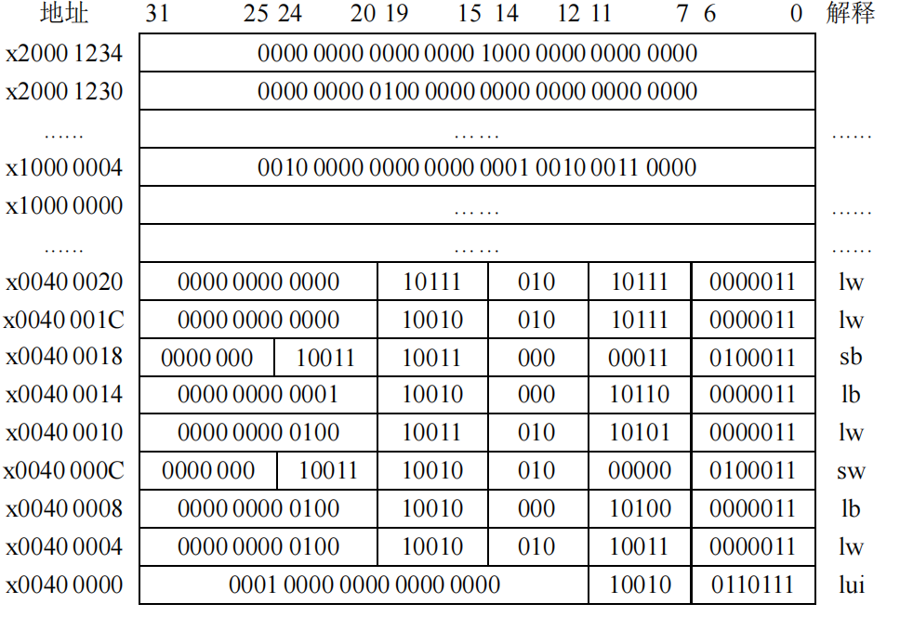
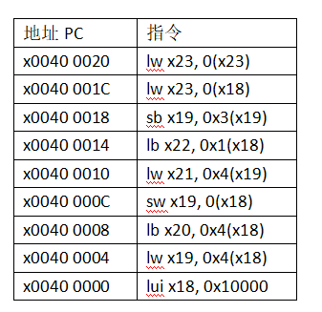
第四次作业
4.11 当一段起始于单元 x0040 0000 的 RV32I 程序结束执行后，寄存器 x18~x23 的值分别是多少？
答：首先先解释每条指令：

Slide 14
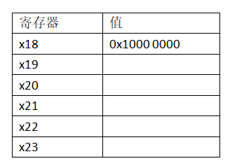
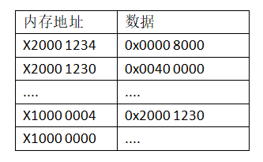
第四次作业
4.11 当一段起始于单元 x0040 0000 的 RV32I 程序结束执行后，寄存器 x18~x23 的值分别是多少？
答：执行x0040 0000指令，lui将x18高20位载入0x10000，低12位保持0x000

Slide 15
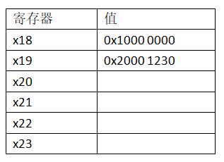
第四次作业
4.11 当一段起始于单元 x0040 0000 的 RV32I 程序结束执行后，寄存器 x18~x23 的值分别是多少？
答：执行x0040 0004指令，lw向x19载入一个字(32位) word(mem[x18+0x4])
=word(mem[0x1000 0004])=0x2000 1230

Slide 16
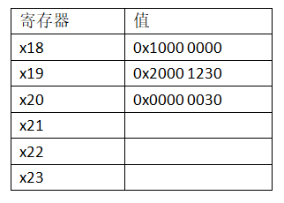
第四次作业
4.11 当一段起始于单元 x0040 0000 的 RV32I 程序结束执行后，寄存器 x18~x23 的值分别是多少？
答：执行x0040 0008指令，lb向x20低8位载入一个字节(8位) byte(mem[x18+0x4])
=byte(mem[0x1000 0004])=0x30

Slide 17
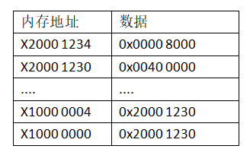
第四次作业
4.11 当一段起始于单元 x0040 0000 的 RV32I 程序结束执行后，寄存器 x18~x23 的值分别是多少？
答：执行x0040 000C指令，sw向x18所保存的地址写入一个x19保存的字(32位) mem[x18] = x19
=> mem[0x1000 0000]=0x2000 1230

Slide 18
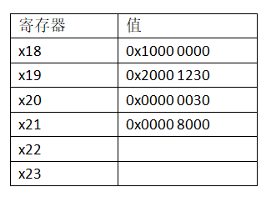
第四次作业
4.11 当一段起始于单元 x0040 0000 的 RV32I 程序结束执行后，寄存器 x18~x23 的值分别是多少？
答：执行x0040 0010指令，lw向x21载入一个字(32位) word(mem[x19+0x4])
=word(mem[0x2000 1234])=0x0000 8000

Slide 19
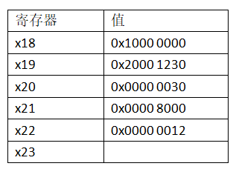
第四次作业
4.11 当一段起始于单元 x0040 0000 的 RV32I 程序结束执行后，寄存器 x18~x23 的值分别是多少？
答：执行x0040 0014指令，lb向x22低8位载入一个字节(8位) byte(mem[x18+0x1])
=byte(mem[0x1000 0001])=0x12

Slide 20
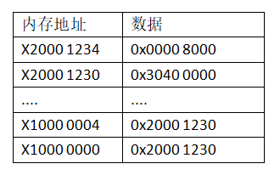
第四次作业
4.11 当一段起始于单元 x0040 0000 的 RV32I 程序结束执行后，寄存器 x18~x23 的值分别是多少？
答：执行x0040 0018指令，sw向x19+0x3的地址写入一个x19保存的字节(8位) mem[x19+0x3] = byte(x19)
=> mem[0x2000 1233]=0x30

Slide 21
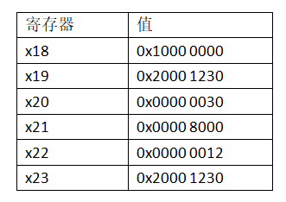
第四次作业
4.11 当一段起始于单元 x0040 0000 的 RV32I 程序结束执行后，寄存器 x18~x23 的值分别是多少？
答：执行x0040 001C指令，lw向x23载入一个字(32位) word(mem[x18])
=word(mem[0x1000 0000])=0x2000 1230

Slide 22
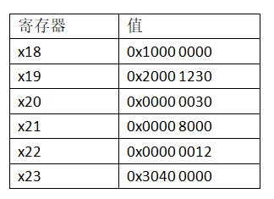
第四次作业
4.11 当一段起始于单元 x0040 0000 的 RV32I 程序结束执行后，寄存器 x18~x23 的值分别是多少？
答：执行x0040 0020指令，lw向x23载入一个字(32位) word(mem[x23])
=word(mem[0x2000 1230])=0x3040 0000
故x18~x23的值为为：

Slide 23
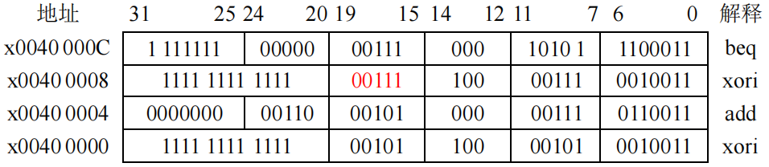
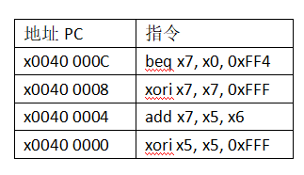
第四次作业
4.12 下表显示了 RV32I 内存的一部分情况：
如果条件分支指令将控制转移到 x0400 0000 单元，那么 x5 和 x6 有什么特点？
答：首先先解释每条指令：

Slide 24
第四次作业
4.12 下表显示了 RV32I 内存的一部分情况：
答：执行x0040 0000指令：
xori为按位异或，注意立即数要符号扩展，因此得到：
x5’ = x5 xor 0xFFFF FFFF，
注意到 0 xor 1 = 1, 1 xor 1 = 0，故相当于x5取反：~x5
执行x0040 0004指令：
add为加法，x7 = x5’ + x6 = ~x5 + x6
执行x0040 0008指令：
xori为按位异或，同样有：
x7’ = x7 xor 0xFFFF FFFF
故相当于x7取反：x7’ = ~x7 = ~(~x5 + x6)
执行x0040 000C指令
当x7‘ = x0 = 0时，pc + 0xFFFF FFF4 = pc - 0xC = 0x0040 0000
(注意这里的0xFF4是计算完imm12<<1来的，且需要符号扩展)
故：若条件分支指令将控制转移到x0040 0000，说明：
x7’ = 0
~(~x5 + x6) = 0
~x5 + x6 = 0xFFFF FFFF
~x5 + 0x1 + x6 = 0xFFFF FFFF + 0x1
-x5 + x6 = 0 (x5取反+1=-x5)
x5 = x6

Slide 25
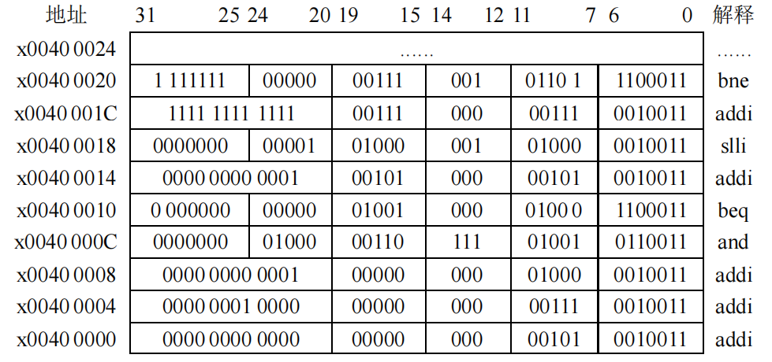
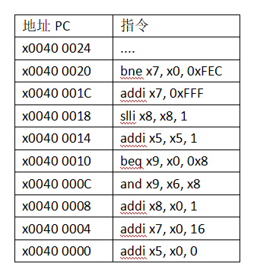
第四次作业
4.13 当如下 RV32I 指令序列执行至 x0040 0024 时，x5 中存储的值为 7，由此可推知 x6的什么信息？
答：首先解释每条指令：

Slide 26
第四次作业
4.13 当如下 RV32I 指令序列执行至 x0040 0024 时，x5 中存储的值为 7，由此可推知 x6的什么信息？
答：观察这两条条件分支指令
指令x0040 0010：当x9 = x0时，pc + 0x0000 0008 = 0x0040 0018
指令x0040 0020：当x7 != x0时，pc + 0xFFFF FFEC = pc - 0x14 =0x 0040 000C
注意：条件分支指令，imm12<<1且进行符号扩展
则x0040 0000 ~ x0040 0008并不在循环内，即为对x5，x7，x8的初始化：
x5 = 0; x7 = 16; x8=1
执行x0040 000C：x9 = x6 & x8
当x6 & x8 = 0时，跳转到x0040 0018，否则进行x0040 0014
执行x0040 0014：x5 = x5 + 1
执行x0040 0018：x8 = x8 << 1
执行x0040 001c：x7 = x7 + 0xFFFF FFFF = x7 - 1 (注意符号扩展)
当 x7 != x0时，跳转到x0040 000C，说明x0040 000C是循环开始

Slide 27
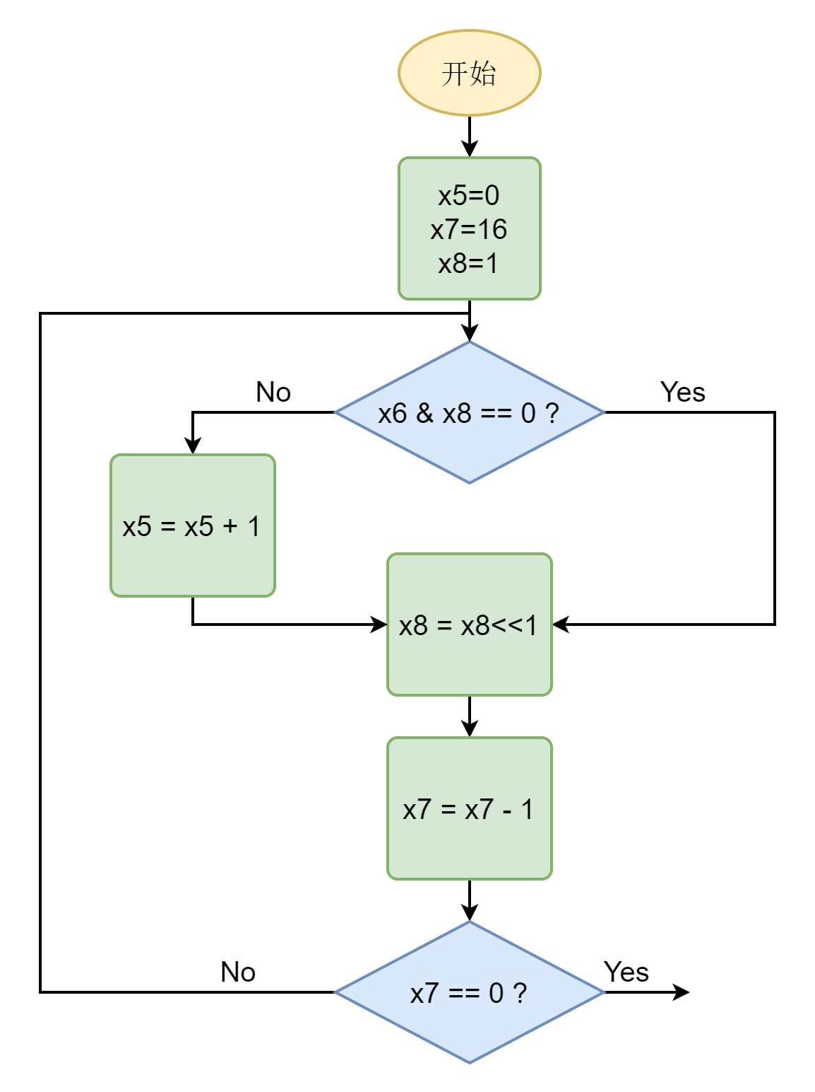
第四次作业
4.13 当如下 RV32I 指令序列执行至 x0040 0024 时，x5 中存储的值为 7，由此可推知 x6的什么信息？
答：按照上述的思路，可以画出流程图：
注意到x8无论怎么变动，都只有一位是1
考虑与的真值表：0 & x = 0，1 & x = x
则x6 & x8 == 0? 意味着 检验x6的某一位是否为0
若不为0，则x5+1，则x5代表着不为0的位的个数
同时需要注意到x7 = 16，每次循环-1
则进行16次循环，只能检查x6的低16位
因此，当x5中存储的值为7时，说明了：
x6的低16位中有7个1，9个0

Slide 28
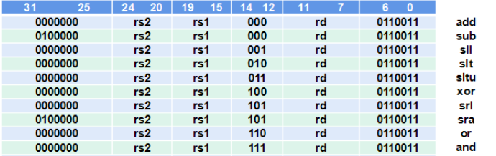
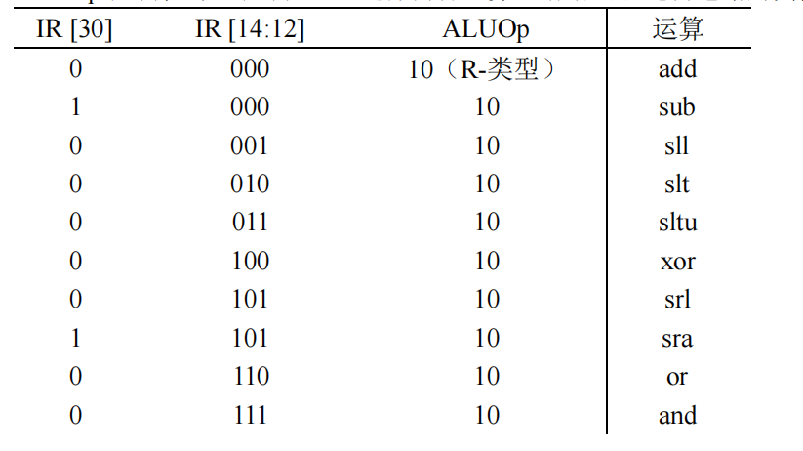
第四次作业
4.17 图 4.7 数据通路中的“ALU 控制器”逻辑电路，根据来自 IR 中的函数码和控制器中的ALUOp 控制信
号，控制 ALU 选择何种运算。请给出该逻辑电路的真值表。
答：对照rs32I即可

Slide 29
02
第五次作业

Slide 30
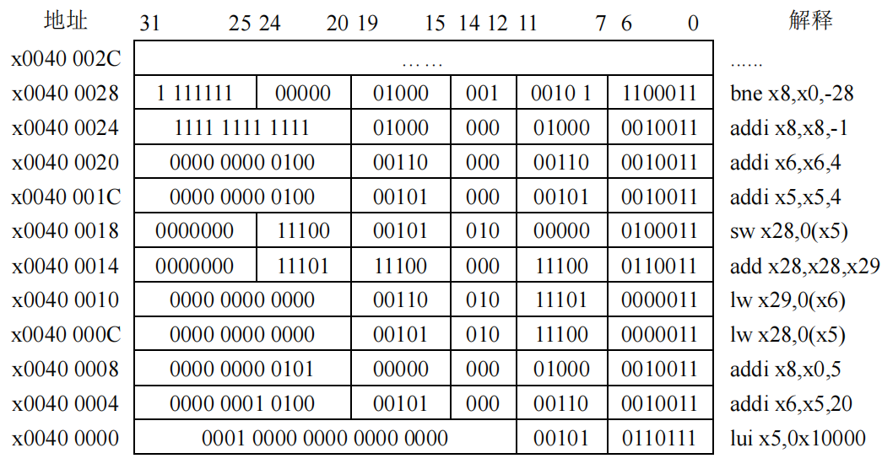
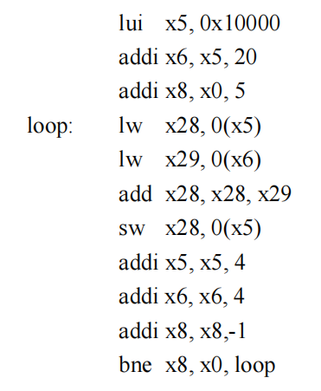
第五次作业
5.2 如下 RV32I 机器语言程序片段实现了什么？请给出实现这一功能的 C 程序片段和 RISC-V 汇编语言
程序片段。
答：注意条件分支需要使用标记：bne 当x8 != x0，跳转到x0040 0028 - 28(即0x1C) = x0040 000C
因此，RISC-V汇编语言片段：

Slide 31
第五次作业
5.2 如下 RV32I 机器语言程序片段实现了什么？请给出实现这一功能的 C 程序片段和 RISC-V 汇编语言
程序片段。
答：根据RISC-V汇编语言片段，分析功能：
lui x5, 0x10000 将 x5设置为了0x1000 0000，即数据起始位置，分析x5应该保存了数据地址
addi x6, x5, 20将x6设置为了0x1000 0014，分析x6应该保存了另一个数据地址且
该地址与x5保存的地址相距20个字节=5 * 4字节
addi x8, x0, x5令x8=5，结合addi x8, x8, -1和bne x8, x0, loop，分析：
x8作为计数，每进行一次循环，x8-1，当x8=0时，循环结束，则总过5次循环
lw x28, 0(x5)和lw x29, 0(x6)将x5，x6保存地址中的数据载入x28，x29
add x28, x28, x29即x28 = x28 + x29，sw x28, 0(x5)将加法结果存回x5保存的地址
addi x5, x5, 4和addi x6, x6, 4说明数据是4字节的，这两句将x5，x6移向对应的下一
个数据的地址

Slide 32
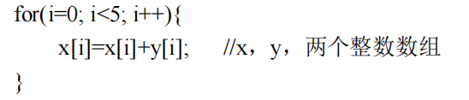
第五次作业
5.2 如下 RV32I 机器语言程序片段实现了什么？请给出实现这一功能的 C 程序片段和 RISC-V 汇编语言
程序片段。
答：因此，该机器语言程序片段的功能为：两个数组，分别起始于 0x10000000(即x5保存地址) 和
0x10000014(即x6保存地址)，各包含5 个整数；计算两个数组之和，结果存储与第一个数组中。
C程序片段：假设x数组起始地址为0x1000 0000，y数组起始地址为0x1000 0014
常见的错误：(1) for (i=1; i<=5; i++) 这样是不正确的，C语言从0开始计数，这样x[1]
的地址为0x1000 0004
（2）int * p = (int *) 0x1000 0000; int * q = p + 20; 有些同学直接给指针
赋值，可以，但是注意 指针+n是指针所增加的值为n*sizeof(type)，即
int * q = p + 20，q所指向的地址为0x1000 0000 + 20 * 4 = 0x1000 0050

Slide 33
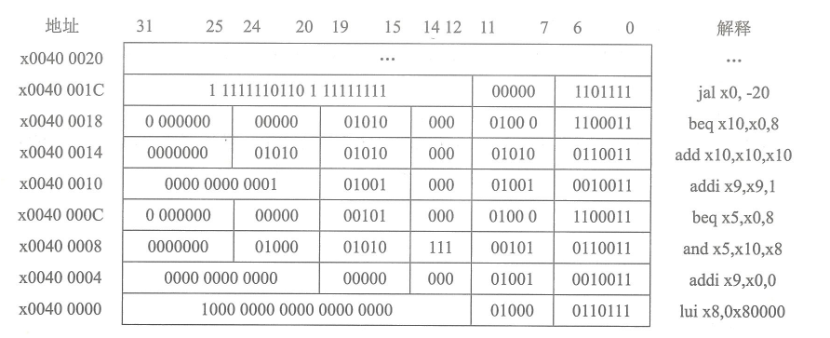
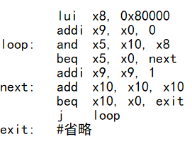
第五次作业
5.3 如下 RV32I 机器语言程序片段实现了什么？x10 的初始值是什么时，可以使得 x9 的最终结果为 7？
请给出实现这一功能的 C 程序片段和 RISC-V 汇编语言程序片段。
答：还是先观察J型指令，beq x5, x0, 8 向后跳，不是循环，当x5=0时，跳转到x0040 0014
beq x10, x0, 8 向后跳，不是循环，当x10=0时，跳转到x0040 0020
jal x0, -20 向前跳，说明是循环，跳转到x0040 001C - 20(即0x14) = x0040 0008
其余部分照写，注意三个J型指令跳转位置需要对应的标记
(有很多同学and x5, x10, x8写
成了and 5 x10, x8，why？)

Slide 34
第五次作业
5.3 如下 RV32I 机器语言程序片段实现了什么？x10 的初始值是什么时，可以使得 x9 的最终结果为 7？
请给出实现这一功能的 C 程序片段和 RISC-V 汇编语言程序片段。
答：分析RISC-V汇编语言片段，类似作业4-13
lui x8, 0x80000设置x8 = 0x8000 0000 (即最高位为1其余均为0)
addi x9, x0, 0设置x9 = 0
开始循环：and x5, x10, x8即x5 = x10 & x8，注意到x8只有最高位为1，考虑与的真值表：
0&x=0, 1&x=x，故x5的值要么为0要么为0x8000 0000
beq x5, x0, next：当x5 = 0(即x10最高位为0)，跳转到next
当x5 = 0x8000 0000(即x10最高位为1)，x9 = x9 + 1
add x10, x10, x10：即令x10翻倍，等同于x10左移1位
因此，每次循环x10都会左移1位，而每次检测最高位
是否为0，其实就是检测x10的每位是否为0，而x9中
则计数x10中为1位的个数
结束循环：beq x10, x0, exit，当x10=0时结束循环

Slide 35
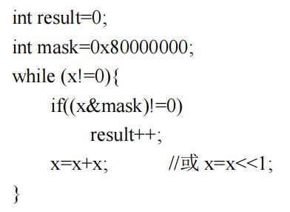
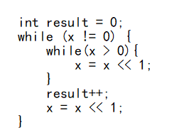
第五次作业
5.3 如下 RV32I 机器语言程序片段实现了什么？x10 的初始值是什么时，可以使得 x9 的最终结果为 7？
请给出实现这一功能的 C 程序片段和 RISC-V 汇编语言程序片段。
答：因此，该机器语言程序片段的功能为：计算x10存储的值的32位中1的个数，当x10的二进制表示中
包含7个1时，x9的最终结果为7。
C程序片段： 有同学也考虑到了每次只检测x10的最高位，当最高位为1，x10为负
因此，也给出了如下C程序片段：
常见的错误：x=x+x这一句写在了if的里面，这样很可能陷入死循环

Slide 36
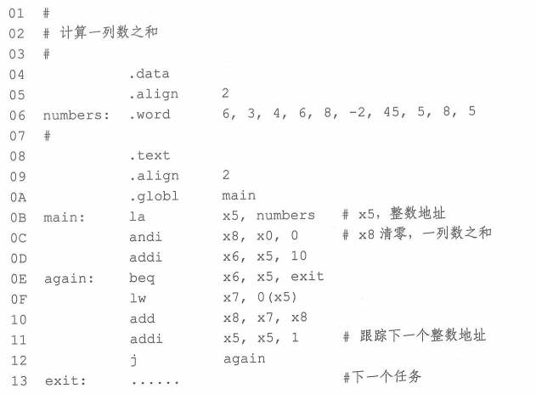
第五次作业
5.8 假设已知从 x1000 0000 开始的存储单元中存储了 10 个整数，计算这些整数的和。实现的程序如下，
但是存在 bug，请一一找出并纠正过来。
答：分析该程序，注意到beq x6, x5, exit，说明x6保存了x5数组的结束地址
而数据均为有符号整数，为4字节
因此，为x6计算数组结束地址有误：
即0D句应改为：addi x6, x5, 40
同理，x5追踪下一个整数地址有误：
即11句应改为：addi x5, x5, 4
常见错误：addi x6, x5, 44这里多算了一个整数

Slide 37
第五次作业
5.8 假设已知从 x1000 0000 开始的存储单元中存储了 10 个整数，计算这些整数的和。实现的程序如下，
但是存在 bug，请一一找出并纠正过来。
答：有同学将x6视为计数器，决定当x6=0时跳出循环，也可以，但是这样要添加语句，而且改变了原程
的意思，不太这样做。
做法如下：
11：addi x5, x5, 4 #跟踪下一个整数地址也要修改
0D: addi x6, x0, 10 #这里要令x6=10
0E: beq x6, x0, exit #这里当x6=0时结束循环
在11 和 12之间添加(只要0E后12前添加均可):
addi x6, x6, -1
常见错误：没有将x5修改为x0

Slide 38
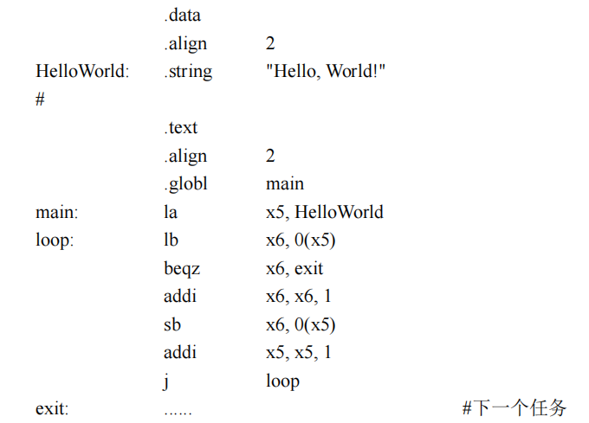
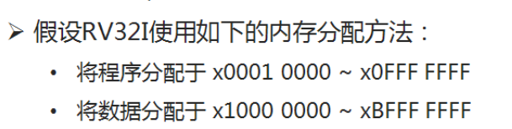
第五次作业
5.9 对于如下程序：
1）构建符号表；
答：根据课件：
HelloWorld ：0x1000 0000
main : 0x0001 0000
注意la是伪指令，实际上是两句：lui+addi
因此loop地址应该是：0x0001 0000 + 2 * 0x4
loop : 0x0001 0008
beqz虽然是伪指令，但实际上是beq x6, x0, exit一条指令
j虽然是伪指令，但实际上是jal x0, loop一条指令
因此exit地址应该是：0x0001 0008 + 6 * 0x4
eixt : 0x0001 0020

Slide 39
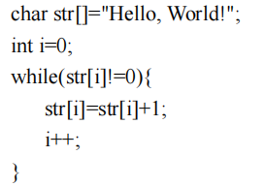
第五次作业
5.9 对于如下程序：
2）该程序实现了什么？
答：循环内：lb x6, 0(x5)将HelloWorld字符移入x6
beqz x6, exit当x6=0，即字符结尾跳出循环
addi x6, x6, 1将x6中的字符+1，即替换成ASCII下一个字符
sb x6, 0(x5)再将更新的字符存入原位置
addi x5, x5, 1，x5追踪下一个字符
因此，该程序实现的功能为：
将“Hello, World!”字符串中的每个字符加 1 后
再存回去，即“Ifmmp-!Xpsme"”
3）给出实现这一功能的 C 程序片段。
常见错误：有些同学指针没有用对，建议
不要指针和++嵌套在一起写，分开写更
不容易出错，可以自己把自己写的代码跑
一下看看是不是对的

Slide 40
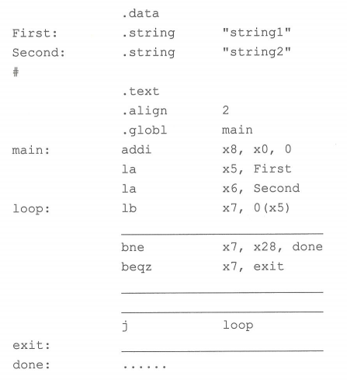
第五次作业
5.13 如下程序比较两个字符串，如果两个字符串相同，以 x8 的值为 1 结束，否则，x8 的值为 0。
请填空，将程序补充完整。
答：分析两句la，x5内保存First地址，x6内保存Second地址
数据为字符串，一个字符占1字节
第一句：观察上一句lb x7, 0(x5)取First中的一个字节到x7
下一句bne x7, x28, done 若x7和x28不相等就结束，说明x28内
保存了Second的一个字节，因此该句子应为：
lb x28, 0(x6)
第二句和第三句：循环中没有追踪下一个字符地址，因此这两
句应该设置下一个字符地址，因此句子为：
addi x5, x5, 1 #注意：是地址增，x28, x7值增加
addi x6, x6, 1 #注意：下一个字符地址+1，不是+4
第四句：由beqz x7, exit跳转而来，说明已经度到First字符串结尾都还没有
出现不相等，说明First和Second的两个字符串相同：
addi x8, x0, 1 #addi x8, x8, 1也可以

Slide 41
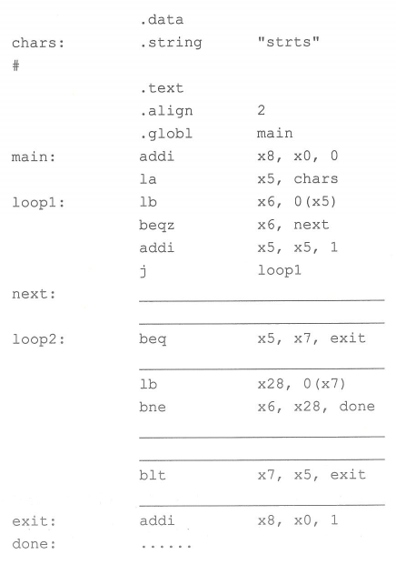
第五次作业
5.14 如下程序判断一个字符串是否是“回文”（正向读和反向读都相
同的字符串），例如，“strts”就是回文。如果字符串是回文，程序
以 x8 的值为 1 结束，否则 x8 为 0。请填空，将程序补充完整。
答：loop1之前，x5中存储chars字符串起始地址
loop1：循环向x6中载入chars的字符，直到读到字符串结尾，
跳出循环，当跳出循环时，此时x5保存字符串结尾地址
注意：这里x5保存的并不是最后一个字符串的地址，
而是再之后的一个地址！
观察loop2：beq x5, x7, exit 当x5 = x7时跳出循环
lb x28, 0(x7)，从x7所保存地址读取字符，说明x7是字符串地址
因此，x5也应该是字符串地址

Slide 42
第五次作业
5.14 如下程序判断一个字符串是否是“回文”（正向读和反向读都相
同的字符串），例如，“strts”就是回文。如果字符串是回文，程序
以 x8 的值为 1 结束，否则 x8 为 0。请填空，将程序补充完整。
答：loop2的思路就出来了：一个指针从头读取字符，一个指针从
尾读取字符，比较两个字符是否一致，不一致或两个指针相遇时
结束loop2
现在的问题是：x5和x7哪一个保存低地址(字符串起始地址)，
哪一个保存高地址(字符串最后一个字符地址)，注意blt x7, x5, exit
当x7 < x5时，跳转到exit，则说明x7是高地址指针，x5是低地址指针
因此第一句：addi x7, x5, -1 #注意x5-1保存的才是最后一个字符的地址
第二句：la x5, chars
注意：前两句不可以交换顺序！

Slide 43
第五次作业
5.14 如下程序判断一个字符串是否是“回文”（正向读和反向读都相
同的字符串），例如，“strts”就是回文。如果字符串是回文，程序
以 x8 的值为 1 结束，否则 x8 为 0。请填空，将程序补充完整。
答：第三句：后面只有一句lb且注意到bne是x6和x28比较，因此
lb x6, 0(x5)
第四句和第五句：追踪下一个字符地址
x5保存的低地址，需要增：addi x5, x5, 1
x7保存的高地址，需要减：addi x7, x7, -1
第六句：在字符相同且两指针未相遇时，需要继续loop2循环
j loop2

